Slide 1

Ad-Soyad : Metehan Gümüş
Öğrenci No : 18MY93016
Konu : Sınav Uygulaması
Proje Adı : Computer Networks Questions
DANIŞMAN: Ogr.Gor. Nilgün İncereis

Slide 2
Swift programlama dili
Swift programalama dilinden önce apple tüm cihazlarında Objective-C isminde bir programlama dilini kullanmaktaydı. 1970’ lerde Smalltalk ismi verilen bir programlama dili geliştirilmekteydi. Bu programlama dilinin en büyük özelliği o dönemde devrimsel bir gelişme olan nesnel yapıda olmasıydı. 1980’ lere gelindiğinde procedural bir dil olan C dili iki geliştirici ile nesnel bir yapıya kavuşturulmak için Smalltalk programlama dili ile birleştirildi. Bunun sonucunda Objective-C dili doğdu. Apple firması daha öncede belirttiğimiz gibi bütün yazılımlarında Objective-C dili kullanmaktadır. Objective-C dilinin zor gramer yapısı sebebiyle yeni ve modern bir dil geliştirilmesine karar verildi. 2004 yılında Swift programlama dili bu sıkıntıyı gidermek amacı ile doğmuştur. Swift programlama dili modern yapısı ve nesnel yönelimi ile yaşamına devam etmektedir. Swift programlama dili nesnel yönelimli bir dil olmasına rağmen, Protocol Oriented bir dil olarak lanse edilmektedir. Nesnel yönelimli diller ile kıyaslandığında çok büyük farklılıklar yaratmamasına karşın bu özellik Swift diline daha fazla esneklik katmaktadır. Bu konu ilerleyen bölümlerde sınıf yapıları ve nesnel programalama başlığı altında ayrıca anlatılmaya çalışılmıştır

Slide 3
PROJE ADI : Computer Networks Questions
PROJE AMACI: Bilgisayar ağları konusunda , Kendini geliştirmek isteyen bireylerin bilgi sahibi olmak için kullanabileceği ideal bir uygulamadır.
PROJE SENARYOSU: Bilgisayar ağları sorularını detaylarıyla en pratik ve net şekilde uyguladık. Adım adım ilerleyerek kendini geliştirmek isteyen arkadaşlar için ve de Öğrenci arkadaşlar için ideal bir uygulamadır . Sizde Bilgisayar ağları işleriyle uğraşıyorsanız veya öğrenciyseniz bu uygulamadaki bilgiler sizi en kısa sürede ileri seviyeye taşıyacaktır.
UYGULAMA GELİŞTİRME ORTAMI: Uygulama XCODE ortamında geliştirilmiştir.
KULLANILACAK PROGRAMLAMA DİLİ : Uygulama Swift Dilinde uygulanacaktır.

Slide 4
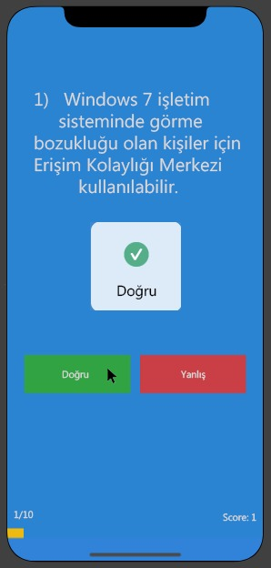
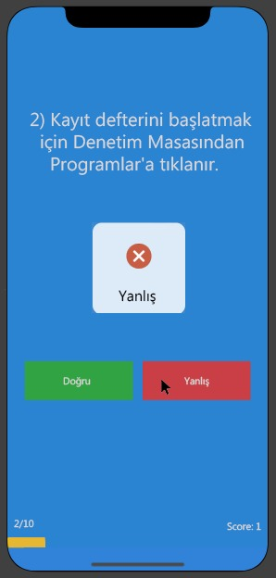
ARAYÜZ TASARIMI PLANLANMASI
BİLGİSAYAR AĞLARI SORULARINI PRATİK HALE GETİRDİK DOĞRU-YANLIŞ BUTONUNA TIKLAYARAK DOĞRU BİLDİĞİNİZ SORUDA SCORE SAYINIZ YÜKSELİYOR.

Slide 5
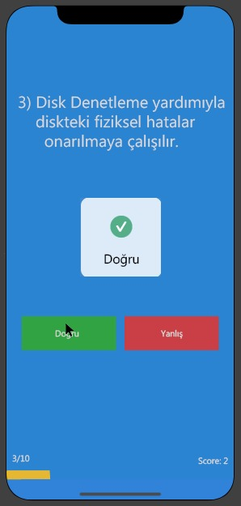
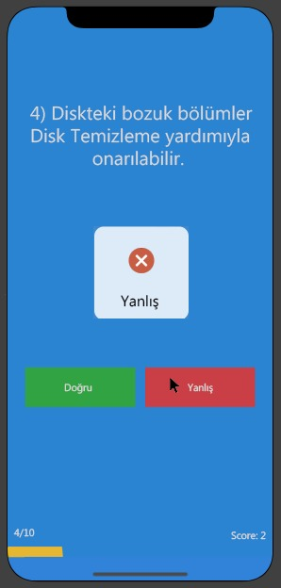
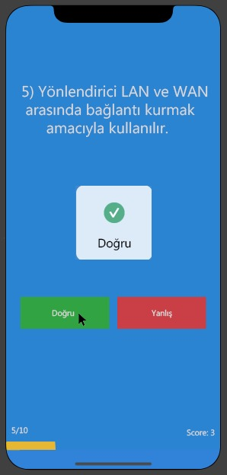
ARAYÜZ TASARIMI PLANLANMASI
BİLGİSAYAR AĞLARI SORULARINI PRATİK HALE GETİRDİK DOĞRU-YANLIŞ BUTONUNA TIKLAYARAK YANLIŞ
BİLDİĞİNİZ SORUDA SCORE SAYINIZ SABİT KALIYOR

Slide 6
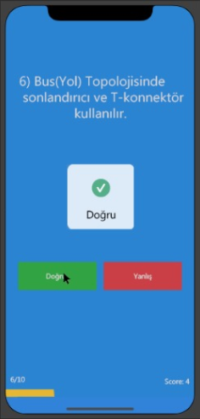
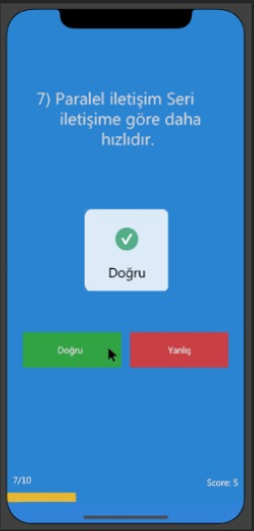
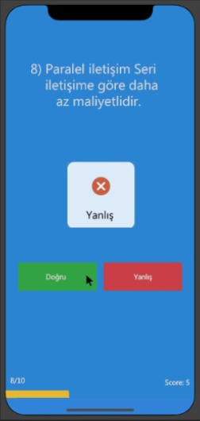
ARAYÜZ TASARIMI PLANLANMASI

Slide 7
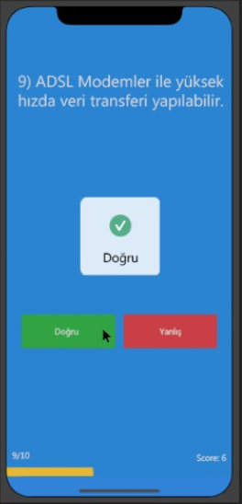
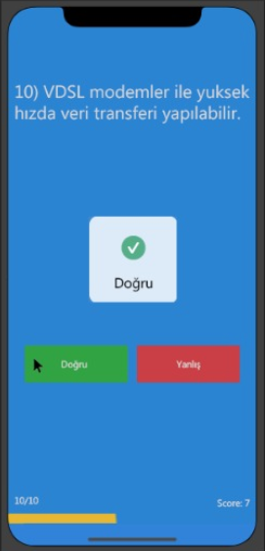
ARAYÜZ TASARIMI PLANLANMASI

Slide 8
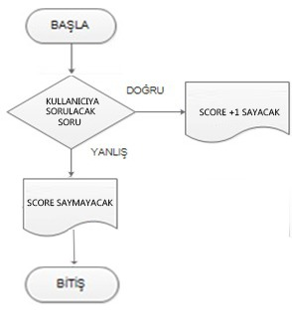
ALGORİTMANIN PLANLANMASI

Slide 9
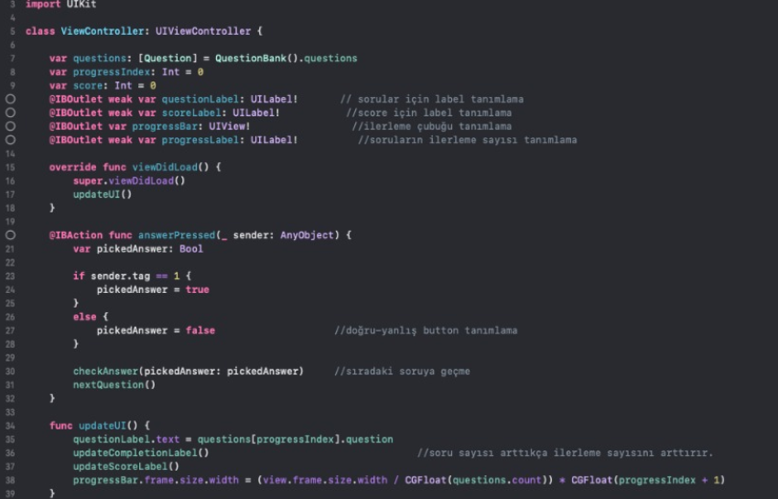
Projenin Kodlanması
ViewController.swift

Slide 10
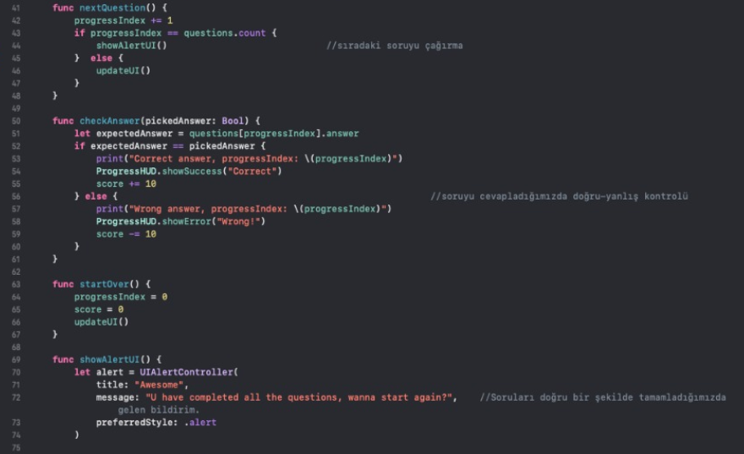
ViewController.swift

Slide 11
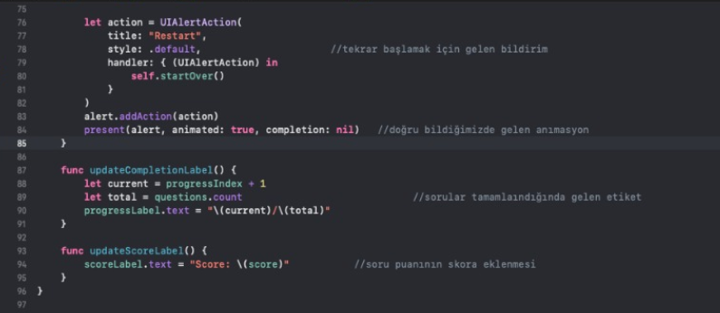
ViewController.swift

Slide 12
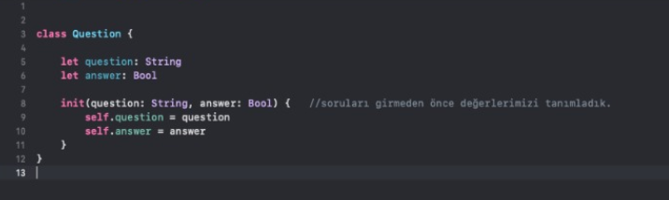
Question.swift

Slide 13
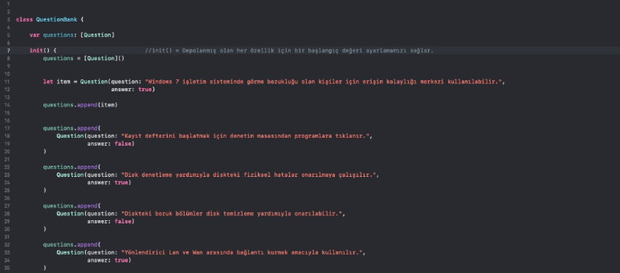
Questionbank.swift

Slide 14
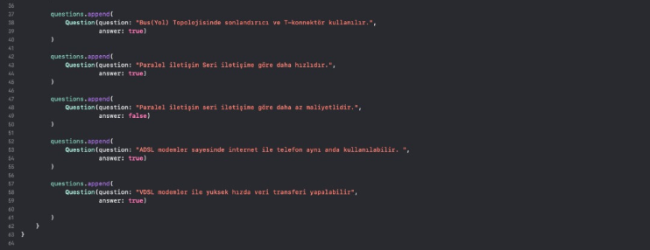
Questionbank.swift

Slide 15
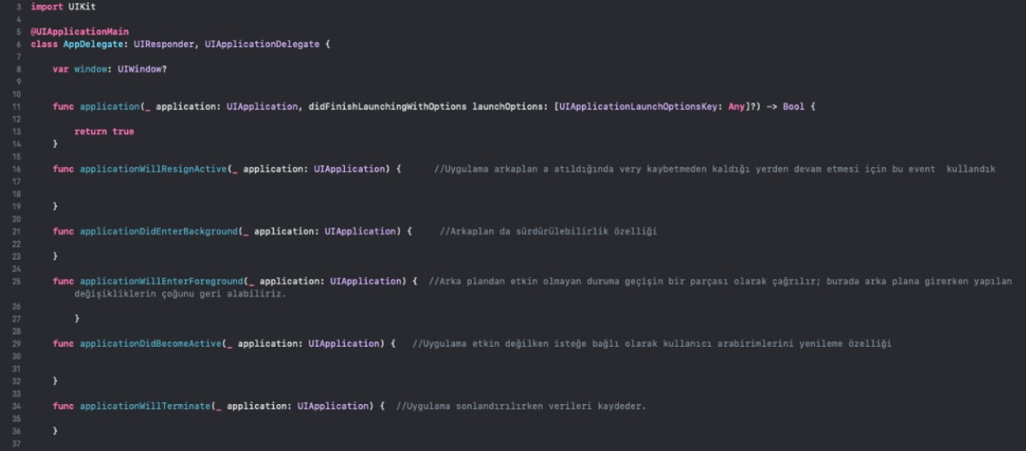
AppDelegate.swift

